Slide 1


PROGRAMACIÓN PARA LA WEB1
Clase#9
JUAN JOSÉ GALLEGO MESA

Slide 2
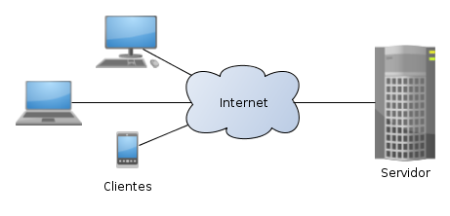


PROTOCOLO HTTP
Los datos viajan en forma de “mensajes” enmarcados en el protocolo HTTP
TODOS LOS DATOS “VIAJAN” POR LA WEB

Slide 3
ENVIAR Y RECIBIR DATOS EN PHP-PROTOCOLO HTTP
Ciudad, fecha
Señor:
Asunto de la presente es……
ATT:
Usuario
Decimos que un protocolo es un documento que define las reglas y la estructura de los mensajes que se van a intercambiar entre maquinas. Por su parte HTTP es un protocolo cliente-servidor, lo que significa que el cliente envía una petición al servidor y espera un mensaje de respuesta del servidor
PETICIÓN
PETICIÓN
Verbo/recurso versión HTTP
Encabezados (control)
Cuerpo (datos)
GET/Index.html HTTP 1.1
Host: cesde.edu.co
Accept: text/html
Soy un dato soy un dato

Slide 4
ENVIAR Y RECIBIR DATOS EN PHP-PROTOCOLO HTTP
Ciudad, fecha
Señor:
Asunto de la presente es……
ATT:
Usuario
Decimos que un protocolo es un documento que define las reglas y la estructura de los mensajes que se van a intercambiar entre maquinas. Por su parte HTTP es un protocolo cliente-servidor, lo que significa que el cliente envía una petición al servidor y espera un mensaje de respuesta del servidor
RESPUESTA
RESPUESTA
versión/código respuesta
Encabezados (control)
Cuerpo (datos)
HTTP 1.1 200 ok
server: cesde.edu.co
Content-type: text/html
<html></html>

Slide 5

ENVIAR Y RECIBIR DATOS EN PHP-PROTOCOLO HTTP
En el método GET enviaremos información (datos) por la URL desde el navegador del cliente hasta el servidor. Esta acción nos permite comunicarnos con el servidor y enviar nuestra información presentando las siguientes características:
La cadena de datos se envían en la URL de la solicitud
La solicitud se almacena en la memoria caché del usuario
Permanece en el historial del navegador
Las solicitudes tienen restricciones de longitud
EJEMPLO: https://get.php?nombre=Juan&enviar=Enviar
GET

Slide 6

ENVIAR Y RECIBIR DATOS EN PHP-PROTOCOLO HTTP
En el método POST enviaremos información (datos) por el cuerpo de la solicitud HTTP. Esta acción nos permite comunicarnos con el servidor y enviar nuestra información presentando las siguientes características:
La solicitud nunca se almacena en la memoria caché del usuario
No Permanece en el historial del navegador
Las solicitudes No tienen restricciones de longitud
POST
Ejemplo:
POST/Index.html HTTP 1.1
Host: cesde.edu.co
Accept: text/html
juan

Slide 7
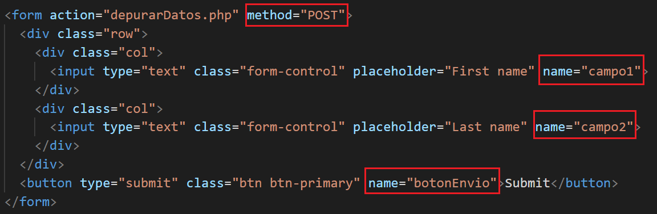
ENVIAR Y RECIBIR DATOS EN PHP- VARIABLES SUPERGLOBALES
Para implementar una variable superglobal de tipo POST en PHP, debemos:
1.inicialmente configurar el atributo method=“POST” del formulario HTML y después configurar un name a cada input y botón de envio del formulario
2. Declarar la variable especial $_POST que es un arreglo asociativo en donde sus claves son cada uno de los name configurados en el punto 1

Slide 8
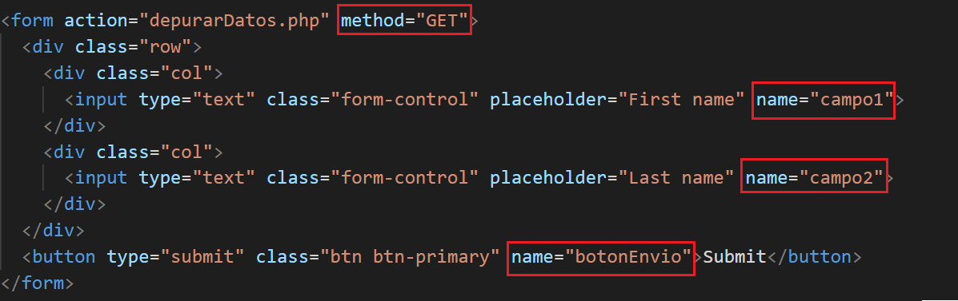
ENVIAR Y RECIBIR DATOS EN PHP- VARIABLES SUPERGLOBALES
Para implementar una variable superglobal de tipo GET en PHP, debemos:
1.inicialmente configurar el atributo method=“GET” del formulario HTML y después configurar un name a cada input y botón de envio del formulario
2. Declarar la variable especial $_GET que es un arreglo asociativo en donde sus claves son cada uno de los name configurados en el punto 1

Slide 9

SISTEMA GESTOR DE BASE DE DATOS
Hasta este momento nos hemos enfocado en trabajar en dos de los tres actores principales de nuestra arquitectura:
La capa de presentación (cliente)
La capa de negociación (servidor)
¿Y las bases de datos?

Slide 10



SISTEMA GESTOR DE BASE DE DATOS
MySQL se define como el sistema gestor de bases de datos relacionales, más popular para apoyar el desarrollo de aplicaciones WEB el cual hoy en día es propiedad de Oracle.
MySQL se distingue por ser un gestor de código abierto que trabaja sobre un modelo cliente-servidor para crear y administrar bases de datos (colección de datos estructurados).
“Algunas de las apps que mas utilizamos, utilizan o han utilizado MySQL”

Slide 11


SISTEMA GESTOR DE BASE DE DATOS
Los sistemas de gestión de bases de datos, utilizan un lenguaje de consulta para poder manipular las bases de datos, en el caso de MySQL se utiliza el lenguaje de consulta estructurado SQL (Structured Query Language)
(software) Nos permite crear y administrar una base de datos relacional
(Lenguaje de consulta) Lenguaje con el cual podemos efectuar consultas en nuestra base de datos

Slide 12
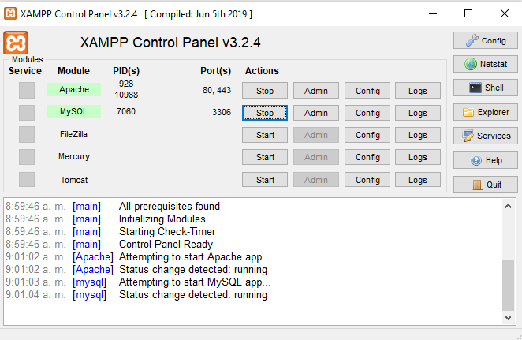
XAMPP Y MySQL
El servidor local XAMPP nos permite crear una BD MySQL, para ello debemos seguir los siguientes pasos:
1. Debemos verificar en el panel de control de nuestro servidor local XAMPP, que la opción MySQL esta inicializada.

Slide 13
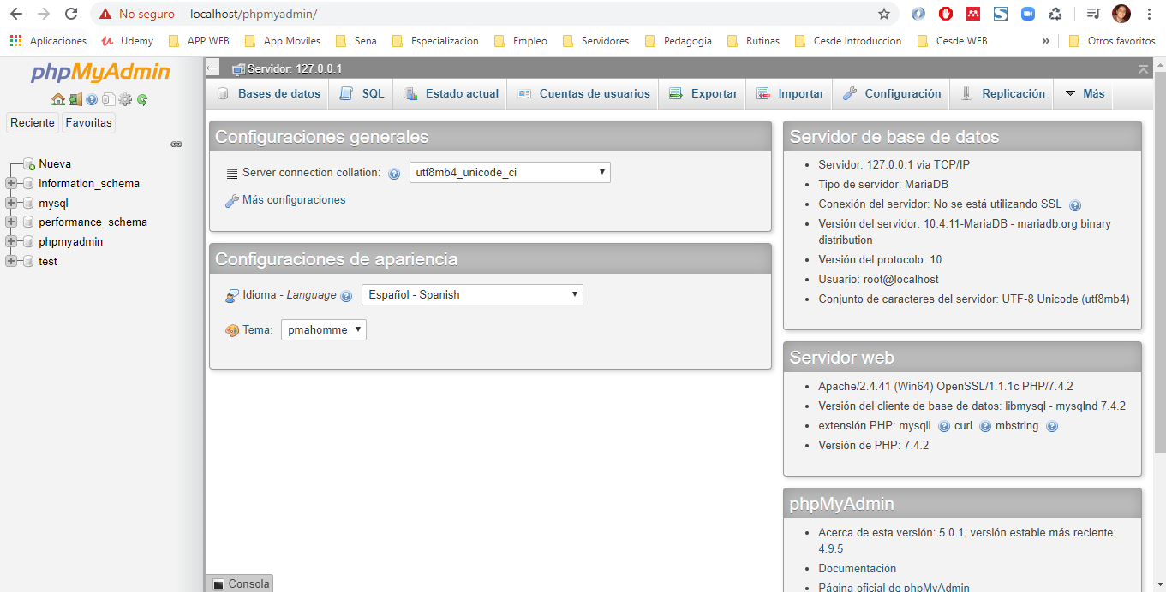
XAMPP Y MySQL
2.Ingresamos a un navegador y escribimos la siguiente url: https://localhost/phpmyadmin
Phpmyadmin es una herramienta de software que nos permitirá administrar gráficamente nuestra base de datos MySQL

Slide 14
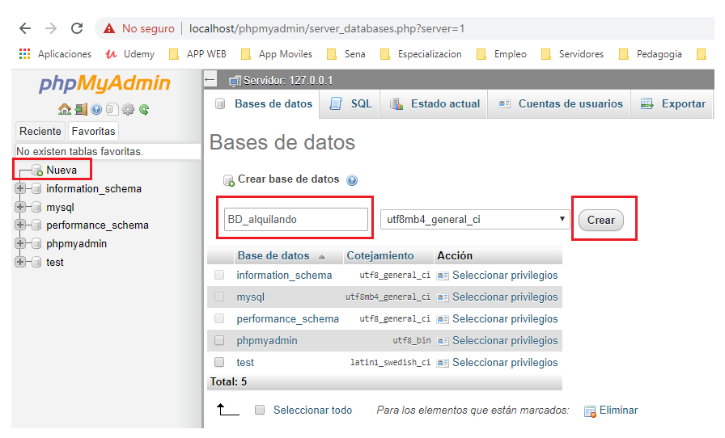
XAMPP Y MySQL
3.Damos clic en la opción nueva, asignamos un nombre a nuestra base de datos y finalizamos haciendo clic en la opción crear
1. Hago clic en nueva
2. Asigno el nombre de mi base de datos
3. Finalizo haciendo clic en el botón crear

